Slide 1
MINIPRZEDSIĘBIORSTWO
przy II Liceum Ogólnokształcącym
im. Stefana Żeromskiego
w Tomaszowie Mazowieckim

Slide 2
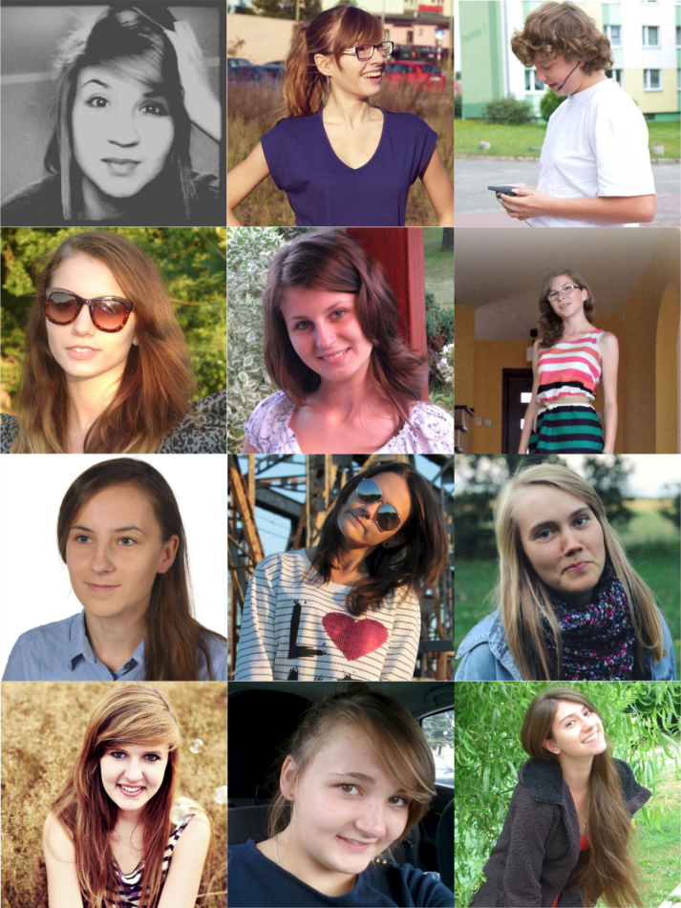
NASZA PAKA
Jesteśmy grupą 12 uczniów z klasy II menedżerskiej
FUNKCJE W FIRMIE
Dyrektor naczelny: Anna Marczyńska
Dyrektor ds. marketingu: Artur Karliński
Dyrektor ds. finansów: Anna Błaszczyk
Wspólnicy
Patrycja Bielas
Patrycja Ćwikła
Iga Grzegorczyk
Marta Kubecka
Sylwia Kubicz
Marta Wańczyk
Klaudia Wizor
Anna Wydra
Anna Zając

Slide 3
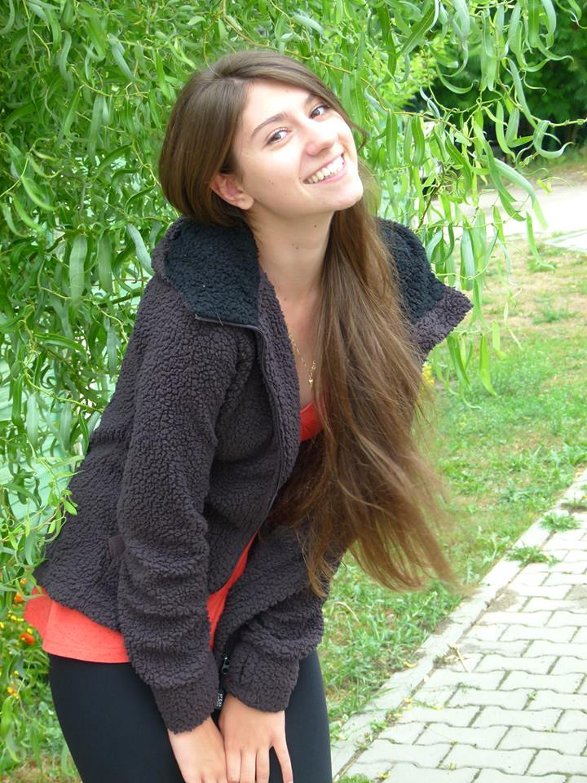
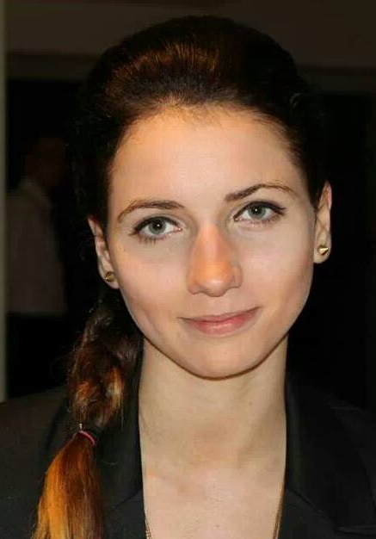
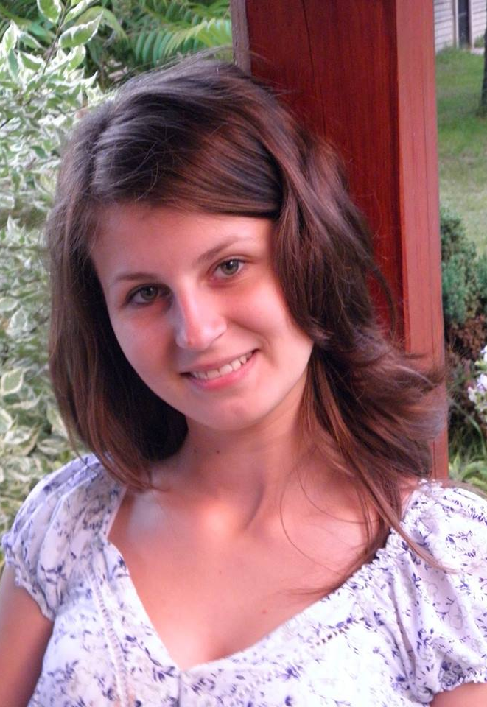
REPREZENTACJA W OGÓLNOPOLSKIM KONKURSIE „PRODUKCIK 2014”
Anna Zając
Patrycja Ćwikła
Iga Grzegorczyk
Anna Błaszczyk
dyrektor ds. finansów

Slide 4
OPIEKUN MINIPRZEDSIĘBIORSTWA
„Uważam, że warto realizować zajęcia „Ekonomia w praktyce” w szkole ponadgimnazjalnej w formie miniprzedsiębiorstwa, szczególnie w oparciu o materiały Fundacji Młodzieżowej Przedsiębiorczości. Dla ucznia liceum ogólnokształcącego jest to możliwość sprawdzenia w praktyce tego, czego uczy się teoretycznie, np.: jak zarządza się czasem, ludźmi, finansami. Zdobywa on umiejętności badania rynku, pisania biznesplanu, prowadzenia księgowości oraz poznaje od podszewki techniki sprzedaży opartej na działaniach marketingowych i reklamie. A przede wszystkim musi pogodzić naukę i pracę, co w przyszłości może być bardzo cennym doświadczeniem.”
Pani Mariola Rychlik

Slide 5
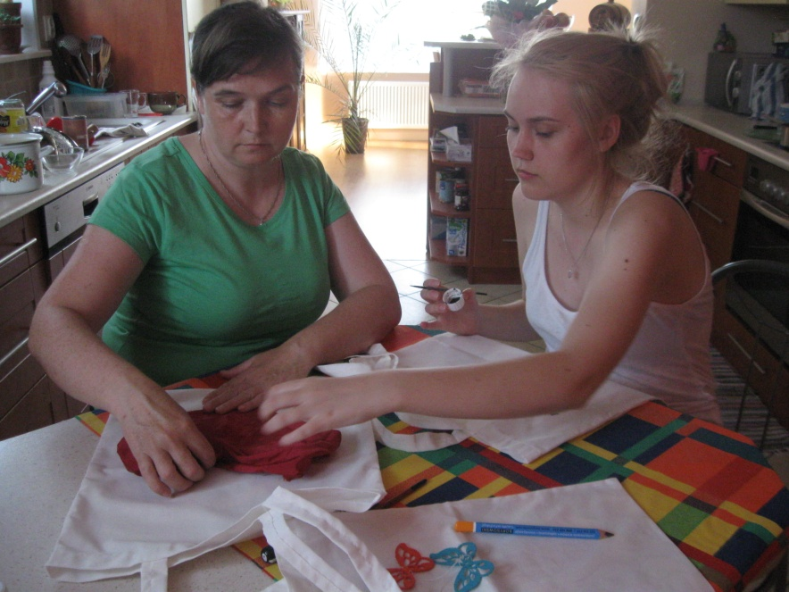
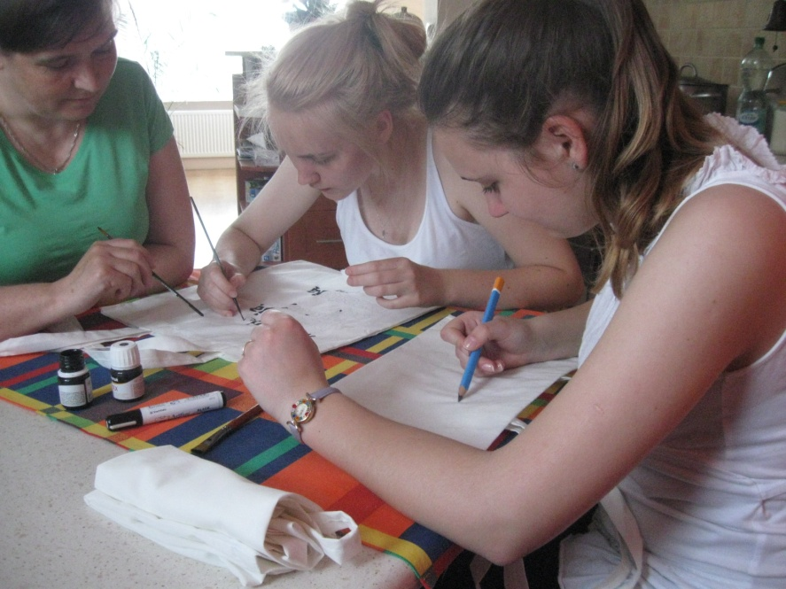
KONSULTANT
Naszym konsultantem jest pani Agata Wizor - mama jednej z naszych wspólniczek, która wielokrotnie służyła radą z zakresu ozdabiania produktów. Poświęciła nam mnóstwo swojego czasu, pomagała nam przy wyborze toreb, doradzając, który materiał będzie lepiej nadawał się do noszenia i dekorowania. Pomogła nam nie tylko tworzyć nowe wzory, lecz także wspierała swoją radą ucząc różnych technik ozdabiania.

Slide 6
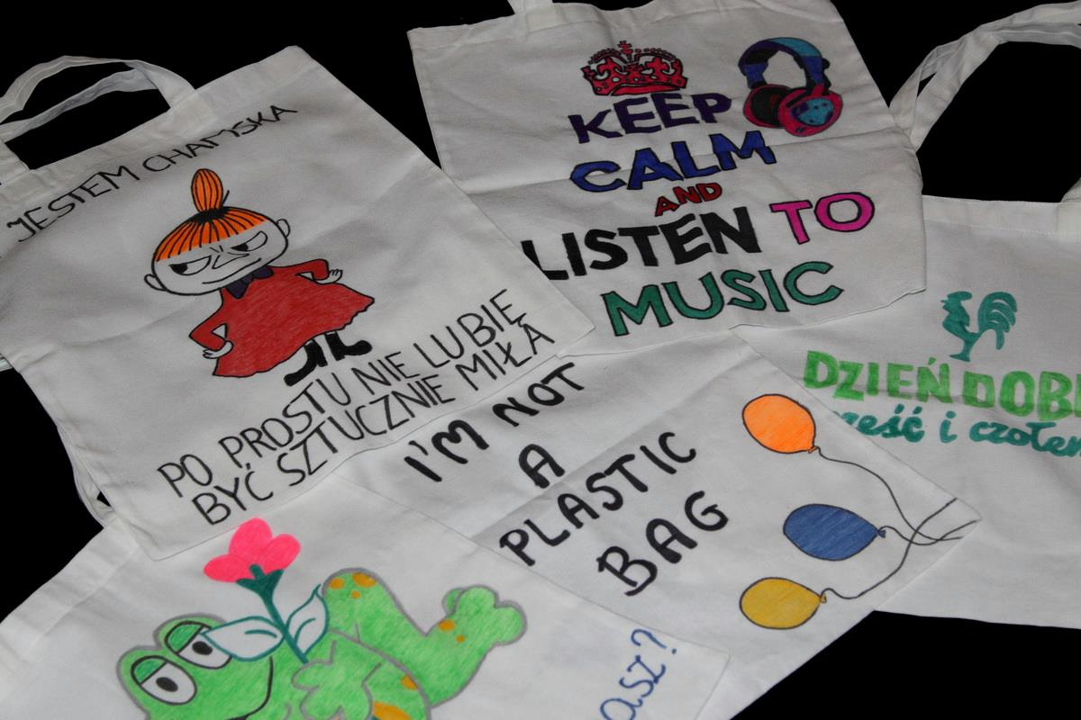
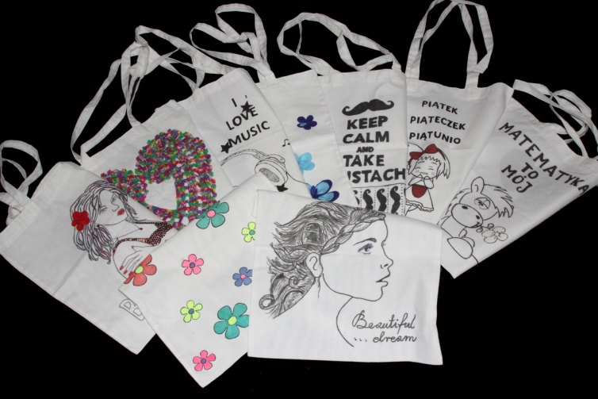
NASZ PRODUKT
Przedmiotem działalności naszej firmy są ekologiczne torby bawełniane własnoręcznie ozdabiane przez wspólników. Torby są przyjazne dla środowiska, przeznaczone do wielokrotnego użytku, a zarazem modne i dopasowane do indywidualnych potrzeb klienta.
NISKA CENA
DOBRA JAKOŚĆ
MIEŚCI FORMAT
A4
RĘCZNIE ZDOBIONE
ORYGINALNE WZORY

Slide 7
FUNKCJONOWANIE MINIPRZEDSIĘBIORSTWA
Miniprzedsiębiorstwo New Arts powstało z myślą o ekologii. Chcieliśmy stworzyć produkt przyjazny dla środowiska, a jednocześnie będący kreatywnym sposobem wyrażenia własnego „ja”. Torby kupiliśmy przez Internet u sprawdzonego dostawcy. Działania rozpoczęliśmy od badania rynku i tworzenia biznesplanu, następnie gromadziliśmy pomysły, zbieraliśmy zamówienia i zakupiliśmy potrzebne materiały do wykonania produktu. W międzyczasie naszą uwagę skupiliśmy na dotarciu do jak największego grona odbiorców. Kluczowym krokiem było założenie fanpage’a na Facebook’u, co sprawiło, że naszymi torbami zainteresowali się klienci z Krakowa i Warszawy. Ponadto nawiązaliśmy współpracę z lokalną blogerką, nadawaliśmy komunikaty w szkolnym radiowęźle, rozwieszaliśmy plakaty i organizowaliśmy stoiska z naszymi produktami.

Slide 8
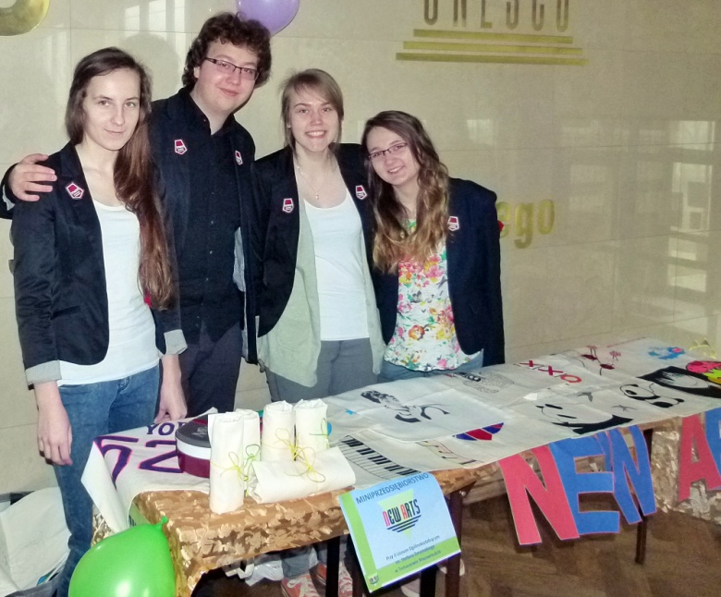
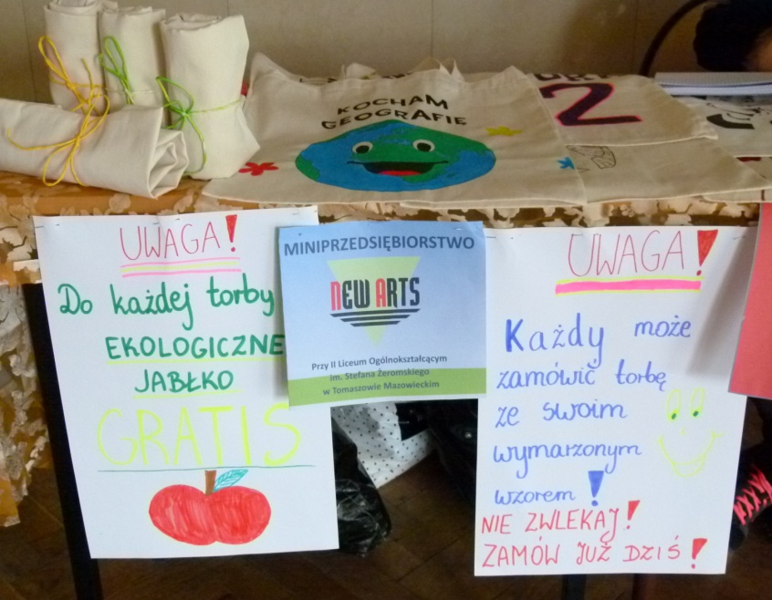
FUNKCJONOWANIE MINIPRZEDSIĘBIORSTWA
Podczas wielokrotnego wystawiania naszego stoiska w szkole przy zakupie torby dawaliśmy ekologiczne jabłko w prezencie. Sukcesem naszej działalności było stworzenie rozpoznawalnej marki na rynku i zyskanie grona zaufanych klientów. Jesteśmy dumni z osiągnięcia zadowalającego wyniku finansowego oraz ze zdobycia istotnego doświadczenia zawodowego.

Slide 9
FINANSE
Od 18.11.2013 do 30.04.2014
ROE 190 %
LP | INFORMACJE | WARTOŚĆ [zł]
1. | Przychody wg PKPiR narastająco | 1060.80
 | - w tym darowizny | 0.00
2. | Koszty wg PKPiR narastająco | 446.51
4. | Składki na ubezpieczenie społeczne narastająco | 51.60
5. | Dochód po odliczeniach | 562.69
6. | Podstawa opodatkowania | 563.00
7. | Podatek dochodowy | 106.97
8. | Odliczenie od podatku | 16.56
9. | Należny podatek | 90.00
10. | Zysk netto | 456.13
$$ROE= \frac{456.13}{240}X 100\%=190\%$$
ROE 190 %

Slide 10
KORZYŚCI POZAFINANSOWE
Prowadzenie miniprzedsiębiorstwa było dla nas prawdziwą przygodą. Zobaczyliśmy ile pracy, zaangażowania i pieniędzy wymaga utrzymanie firmy, a jednocześnie odkryliśmy uroki i korzyści płynące z posiadania własnego biznesu. Zdobyte doświadczenie z pewnością pomoże nam w przyszłości zaistnieć na rynku. Nauczyliśmy się pracy zespołowej i podejmowania trudnych decyzji. Wiemy teraz w jaki sposób pogodzić prace w miniprzedsiębiorstwie z nauką oraz profesjonalnie rozwiązywać konflikty. Cieszymy się, że mogliśmy wziąć udział w tak wspaniałym przedsięwzięciu.
ROZWIJANIE TALENTÓW PLASTYCZNYCH
ZDOBYCIE UMIEJĘTNOŚCI
PROWADZENIA KSIĘGOWOŚCI
UDOSKONALENIE
PRACY ZESPOŁOWEJ

